Slide 1
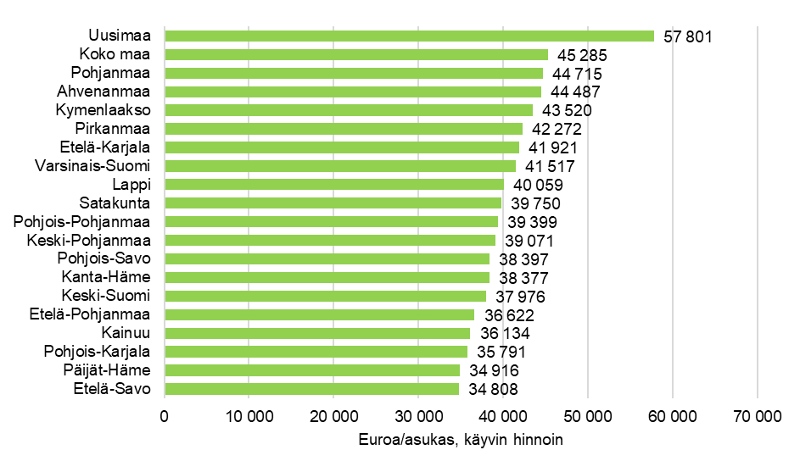
Bruttokansantuote asukasta kohti maakunnittain 2021

